Slide 1
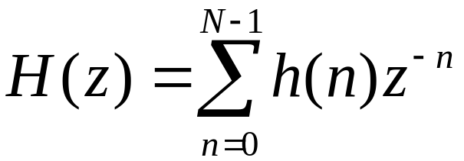
实验二 通用DSP实现FIR滤波器
一、实验目的:
1、了解FIR滤波器的DSP实现方法;
2、了解用FIR滤波器实现模拟信号滤波的全过程;
3、掌握FIR滤波器直接型结构的实现方法。
二、实验原理:
FIR滤波器是有限长单位脉冲响应数字滤波器，其系统函数一般式为：

Slide 2
FIR滤波器的通用DSP实现法与前面介绍的IIR滤波器结构的实现方法类似, 用FIR滤波器对模拟信进行滤波的结构图2-1所示。
模拟输入
保护滤波器
模拟输出
A/D
FIR滤波器
D/A
图2-1 数字滤波器对模拟信号滤波的原理图
本实验中在以通用DSP(TMS320)为核心的DSP平台上采用窗函数设计法分别设计了50阶的高通、低通、带通FIR滤波器,其幅频特性分别如下列图形所示:

Slide 3
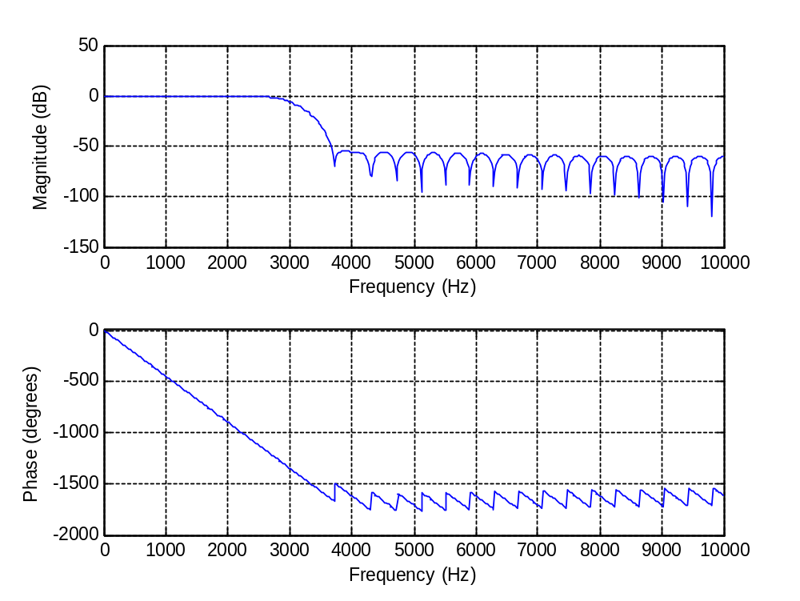
低通滤波器的频率特性如图2-2所示:
图2-2 低通滤波器的频响特性

Slide 4
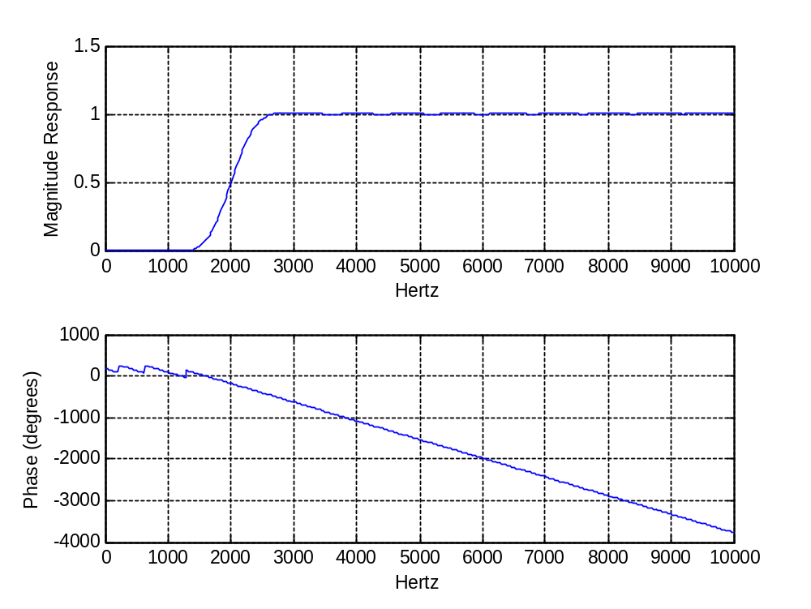
高通滤波器的频率特性如图2-3所示:
图2-3 高通滤波器的频响特性

Slide 5
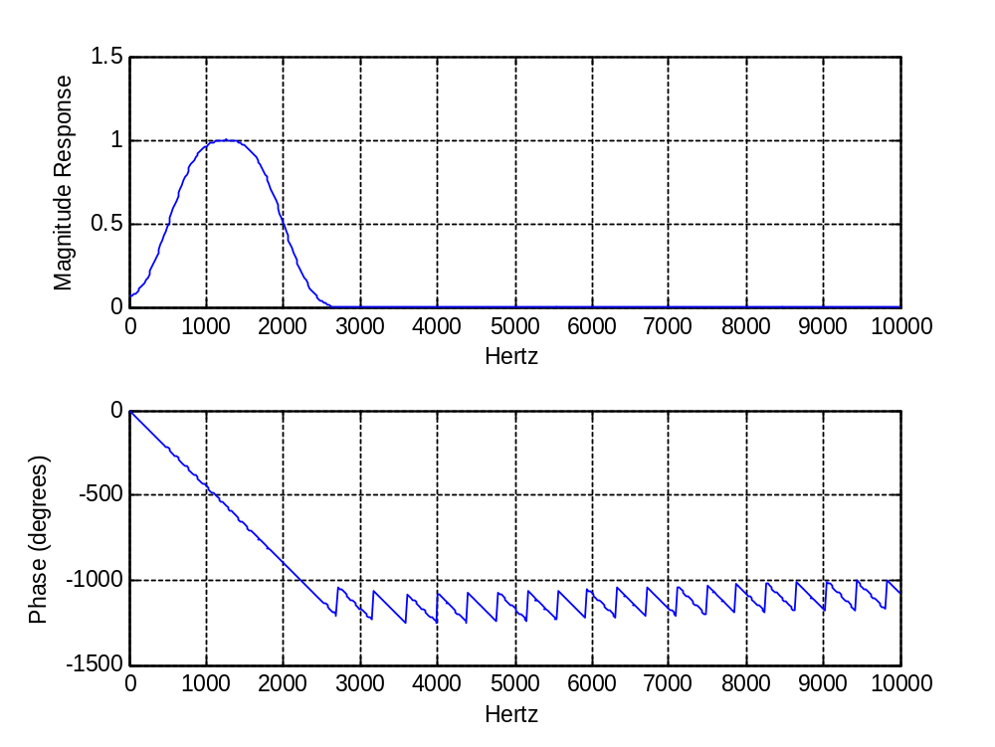
带通滤波器的频率特性如图2-4所示:
图2-4 带通滤波器的频响特性

Slide 6
三、实验仪器﹑仪表:
稳压电源一台,双踪示波器一台, 信号源一台,实验板一块。
五、实验原理图:
四、实验预习要求:
认真复习采样定理﹑IIR滤波器的结构以及A/D ﹑D/A转换器等有关内容,阅读TMS320F2812的有关知识及实验原理﹑实验所用其它器件的性能和使用方法。
实验板
Input1
Out3 Gnd
信号源
示波器
Gnd
图2-5 实验原理图

Slide 7
六、实验内容及步骤:
1、按实验连接图检查连线是否正确,然后依次打开信号源﹑示波器﹑实验装置的电源开关。
2、将信号源的频率调至50HZ,Vpp调至500mv,按试验箱上的提示选择1(fs=20KHz),再选择1(fir)，然后选择1(低通：ωn=0.3)。
3、观察示波器上的输出信号。将信号源的频率从50Hz逐渐提高,观察示波器上的输出信号幅度的变化规律并作记录(记录点数不得少于10点),记下系统的fc 。
4、低通数据测量结束后，按6返回，选择1(fs=20KHz)，再选择1(fir),然后选择3(带通:ωn=0.05~0.2）。

Slide 8
5、重复步骤3的操作，测量带通滤波器的频响特性。
6、带通数据测量结束后，按6返回，选择2(fs=27.9KHz)，再选择1(fir)，然后再选择1(低通:ωn=0.3）。
7、重复步骤3的操作，测量不同采样频率下高通滤波器的频响特性。
8、高通数据测量结束后，按6返回，选择2(fs=27.9KHz)，再选择1(fir)，然后再选择3(带通:ωn=0.05--0.2）。
9、重复步骤3的操作，测量不同采样频率下带通滤波器的频响特性。

Slide 9
七、实验报告:
1.写明实验目的、实验原理、实验内容及步骤;
2.整理实验数据,在坐标纸上分别画出所测系统的频响特性曲线,比较所测各种滤波器带宽与理论带宽的误差；并比较相同ωn、不同采样频率下实验所得同种滤波器的带宽，得出滤波器带宽与采样频率之间的关系。

Slide 10
实验三、 FIR滤波器的硬件实现方法
一、实验目的：
1、了解FIR滤波器的硬件实现方法;
二、实验原理:
本实验中FIR滤波器的硬件实现方法是以单片机为核心,加上外扩展
的存储单元及其它电路来实现FIR的滤波运算,我们实现的是一个四阶的
FIR滤波器,选用的是直接型的结构, 其结构如图3-1所示:
x(n)
Z⁻¹
Z⁻¹
Z⁻¹
h(0)
h(1)
h(2)
h(3)
y(n)
图3-1

Slide 11
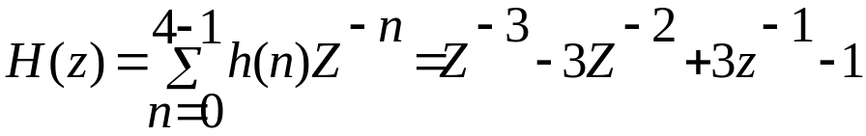
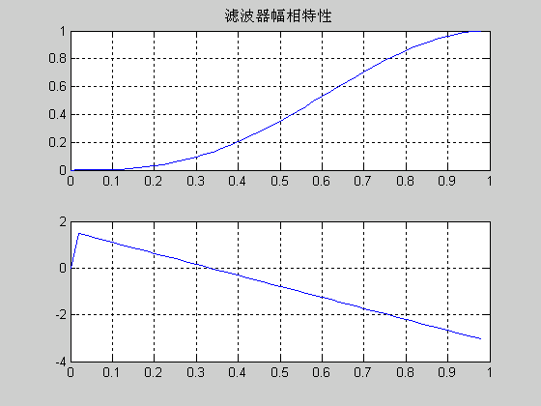
其传递函数为:
该滤波器为一四阶反对称(Ⅳ)型FIR滤波器.其频响特性如图3-2所示。
图3-2

Slide 12
本实验中用该FIR滤波器对输入的模拟信号进行滤波,其原理图如图3-3
模拟输入
A/D
FIR滤波器
D/A
输出
图3-3
实验中使用的A/D转换器为TLC1551采样频率为39KHZ,D/A转换器为AD7840.
三、实验仪器﹑仪表:
稳压电源一台,双踪示波器一台, 信号源一台, 实验板一块.
四、实验连接图:
稳压电源
+5 GND +12 GND -12
实验板
INPUT GND
OUT GND
示波器
信号源
图3-4

Slide 13
4、实验内容与步骤:
(1) 、绘制给定的FIR滤波器的理论频率特性曲线；
(2)、按实验连接图检查连线是否正确,然后依次打开稳压电源﹑信号源﹑示波器的电源开关；
(3)、将信号源的频率调至1KHZ,Vpp调至500mv,观察示波器上的输出
信号的波形及幅度。将信号源的频率在1KHz~19.5KHZ范围内逐渐提高,
观察示波器上的输出信号幅度的变化规律并作记录(记录点数不得少于10
点),记下系统的fc；
(4)*、改变FIR滤波器的传递函数的系数h(0) 、h(1) 、h(2) …h(N-1),
重复步骤(2)。
5 、实验报告:
(1)、写明实验目的、实验原理、实验内容及步骤;
(2)、整理实验数据并画出系统的幅频特性曲线,与理论值进行比较。
(3)、比较实验二和实验三中FIR滤波器对模拟信号滤波的原理图（图
2-1和图3-3)说明两者有何不同?

